Slide 1
UNIVERSIDAD NACIONAL DE CHIMBORAZO FACULTAD DE CIENCIAS DE LA SALUD CARRERA DE ENFERMERÍA
PAE EN SALUD SEXUAL Y REPRODUCTIVA
SEXTO SEMESTRE
TEMA:
VISITA PRENATAL Y EMBARAZO DE RIESGO
GUÍA DE PRÁCTICA CLÍNICA (GPC): CONTROL PRENATAL 2016
Docente:
Lcda. Graciela Rivera

Slide 2
LA VISITA PRENATAL
La primera visita
La primera visita de gestación debe realizarse en el momento en que la mujer crea que está embarazada. Debe ser lo mas precoz posible. En ella, la enfermera va a confeccionar la historia clínica a través de la entrevista.

Slide 3
LA VISITA PRENATAL
Anamnesis
• Datos personales.
• Antecedentes familiares.
• Antecedentes personales.
• Antecedentes obstétricos.
• Antecedentes ginecológicos.
• Gestación actual.
Exploración física general
• Peso, talla.
• Tensión arterial.
• Extremidades inferiores.
• Inspección de la piel.

Slide 4
Exploración obstétrica
Altura del fondo uterino:
La altura del fondo uterino es la medida que da información del tiempo de gestación y del desarrollo del embarazo.

Slide 5
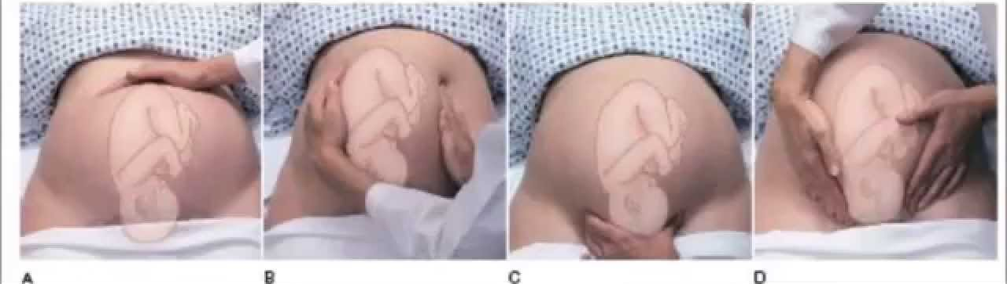
Valoración de la estática fetal con las maniobras de Leopold
En el control de la gestación en las últimas 10 semanas y al comienzo del parto se valora la estática fetal buscando cuál es la situación, la posición, la presentación y la actitud del feto dentro del útero materno.

Slide 6
La situación es la relación del eje longitudinal del feto con el eje longitudinal de la madre.
La posición es la relación del dorso fetal en relación con la pared uterina (dorso izquierdo, derecho, anterior).
La presentación es la parte del feto que esta más cerca del estrecho superior de la pelvis.
La actitud es la relación que guardan entre si las diferentes partes fetales: cabeza, tronco y extremidades

Slide 7
Auscultación de la frecuencia cardiaca fetal
Un control esencial para determinar el estado fetal es la auscultación de la frecuencia cardiaca fetal (FCF). Esta podrá percibirse a partir de la semana 14 con los aparatos de ultrasonido.
El ritmo de los latidos fetales se considera normal entre los 120 y los 160 latidos/ minuto

Slide 8
Valoración del riesgo
Tras efectuar la primera visita anamnesis y exploración, se evalúa el grado de riesgo de la gestación. Actualmente se clasifica en bajo, medio, alto y muy alto.
En cada visita se debe volver a evaluar el nivel de riesgo, ya que ello va a condicionar, en determinados casos, un control más exhaustivo de la gestación y otro nivel de asistencia.

Slide 9
Cartilla maternal
Es un documento que debe tener la embarazada y donde se refleja toda la información recogida en la anamnesis y en la exploración.
Periodicidad de las visitas en una gestación normal
La primera visita debería realizarse antes de la semana 12 de embarazo. (7 controles)
Desde el inicio hasta la semana 32, cada cuatro semanas.
Desde la semana 33 a la 36, cada dos semanas.
Desde la semana 37 en adelante cada semana.

Slide 10
Educación sanitaria
Actualmente, se valora la educación sanitaria como una herramienta para la
promoción de hábitos saludables

Slide 13
EMBARAZO DE RIESGO
Clasificación de los niveles de riesgo

Slide 14
Patologías más frecuentes en la primera mitad de la
gestación
Aborto
El aborto es la interrupción del embarazo que acontece antes de la semana
23 desde la amenorrea. Por extensión, se puede denominar aborto ovular al
que acontece antes de la semana 5, precoz al que se refiere a la interrupción
de la gestación antes de la semana 12, y aborto tardío al que acontece entre
las semanas 13 y 22.

Slide 15
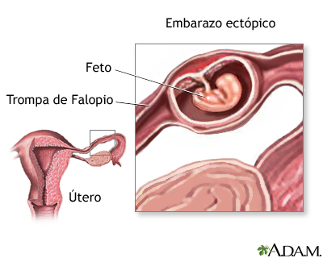
Embarazo ectópico
El embarazo ectópico (EE) es el embarazo que se implanta y desarrolla fuera
de la cavidad endometrial.
Enfermedad trofoblástica gestacional
La enfermedad trofoblastica gestacional (ETG), mola hidatiforme o neoplasia
trofoblastica gestacional es una degeneración hidrópica de las vellosidades
coriales, con aspecto característico de racimo de uvas y capacidad para penetrar
e invadir la pared uterina y diseminarse con metástasis a distancia.

Slide 16
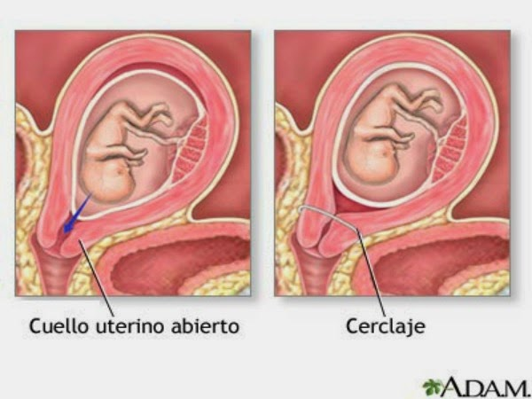
Incompetencia cervical
Se denomina incompetencia cervical la incapacidad del cuello uterino de
mantenerse cerrado hasta el final de la gestación.
Hiperemesis gravídica
Se conoce como hiperemesis gravídica (HG) el síndrome en el que la gestante
presenta vómitos incoercibles, vomita más de lo que ingiere y llega a una situación
de cetonuria y pérdida de peso.

Slide 17
Patologías más frecuentes en la segunda mitad de la
gestación
Amenaza de parto prematuro
El parto prematuro (PP) es el parto que acontece entre la semana 23 y la 36
de amenorrea. La amenaza de parto prematuro (APP) es el desencadenamiento
del proceso biológico que, abandonado a su evolución, puede derivar
en parto prematuro. Los principales riesgos para el feto son: el distrés respiratorio,
la hemorragia cerebral y la enterocolitis necrotizante, que será tanto
más acusada cuanto más prematura sea la instauración del parto.

Slide 18
Rotura de membranas anteparto
Se conoce como rotura de membranas anteparto a la rotura de las membranas
ovulares antes del inicio del parto, con la consiguiente pérdida de líquido
amniótico fuera de la cavidad y la comunicación de la cavidad amniótica
con el canal cervical y la vagina.

Slide 19
Estados hipertensivos del embarazo
Los estados hipertensivos del embarazo (EHE) son una de las complicaciones con mayor repercusión en la salud materna.
- Hipertensión gestacional
Criterios de HIG con proteinuria en orina de 24 horas inferior a 300 mg/l.
- Preeclampsia leve
Criterios de HIG con cifras de proteinuria en orina de 24 horas igual o superior
a 300 mg/l.
- Preeclampsia grave
Preeclampsia con uno o más de los siguientes criterios:
• TA ≥ 160 /110 mmHg.
• Proteinuria > 5 g/24 horas.
• Plaquetas < 105 L-9.
• Elevación de las transaminasas.
• Hemolisis.
• Dolor epigástrico.
• Clínica neurológica.
- Eclampsia
Aparición de convulsiones o coma
en una mujer con HIG.

Slide 20
Diabetes gestacional
Es la diabetes que se inicia o se descubre durante el embarazo, con independencia
de que pudiera existir sin haberse diagnosticado, de las semanas de
gestación en el momento del diagnóstico, de la gravedad de la alteración metabólica,
de la necesidad de insulina, de la presencia de complicaciones o de
la evolución posterior.
Gestación múltiple o multifetal
Frecuencia
Clásicamente se utiliza la regla del 80; es decir: por cada 80 gestaciones mono fetales aparece una gemelar; por cada 80 gemelares se da una triple, y así sucesivamente. Esto significa que, de cada 1.000 nacimientos, 12 son de gemelos.

Slide 21
BIBLIOGRAFÍA
Cabero KL. Patología infecciosa en ginecología y obstetricia. Barcelona: Editorial Mediscrit; 1999.
• Consejería de Sanidad y Consumo. Direccion General de Salud Pública. Protocolos de actuacion en atencion a la mujer. Cáceres: Junta de Extremadura; 2011.
• González-Merlo J, del Sol JR. Obstetricia. 5a ed. Barcelona: Masson; 2016.
• Kitzinger S. El nuevo gran libro del embarazo y el parto. Barcelona: Medici; 2014.
• Seguranyes G. Enfermería maternal. Barcelona: Masson; 2013.

